Slide 1
EL FÚTBOL despierta emociones,
PERO
nada despierta más emoción que un MUNDIAL DE FÚTBOL.
CHILE
ITALIA
USA
FRANCIA
BRASIL
1962
1990
1994
1998
2014
28 años
4 años
4 años
16 años
Colombia ha asistido a 5 mundiales de 20 que se han jugado en la historia. NO POR ESO hemos dejado de
Disfrutar la pasión y los momentos que trae este evento.
Y ESTO NO VA A CAMBIAR PARA…

Slide 2
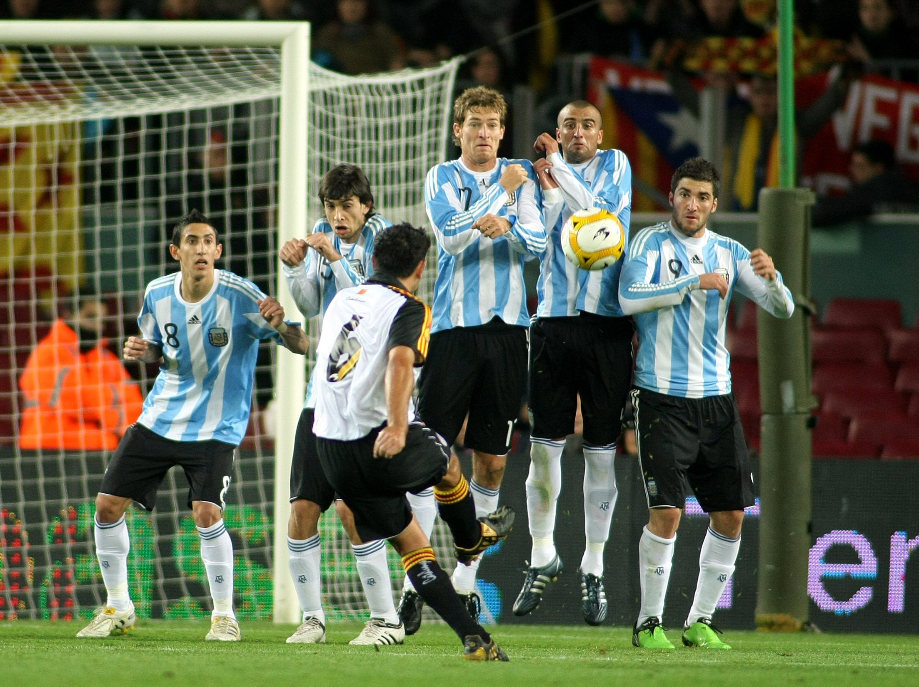
¿Cómo nos preparamos para sentir un mundial?

Slide 3
Este ritual se vive cada 4 años, los hinchas por conveniencia se ven involucrados y terminan convirtiéndose en fanáticos.
ELIMINATORIA
PRE MUNDIAL
MUNDIAL
ANSIEDAD
Saber SI:
COLOMBIA
Saber :
Saber :
Donde ver el partido
El resultado de cada uno de los partidos
Cuales son los jugadores destacados
Cómo voy en la “polla”
Saber el campeón
Definición de Grupos
Convocados a el Mundial
Partidos Amistosos
Calendario de los Partidos (Horas y Sedes)
CLASIFICA AL MUNDIAL
Sin importar que pase…
Finalmente…
No clasifica al mundial
Pensando en esto…

Slide 4
Desarrollamos un Planteamiento Estratégico
ELIMINATORIA
PRE MUNDIAL
MUNDIAL
ANSIEDAD
Momentos imposibles que
Sí pasan.
Refrescar la pasión por
el mundial.
Momentos que solo se viven en un mundial.
Colombia gana Argentina 5 – 0 en el monumental.
Argentina Pierde 6-0 contra Bolivia en la Paz
Maradona Técnico de Argentina
Colombia remonta a Chile después de ir perdiendo 3-0 y clasifica al mundial
Todos se vuelven técnicos y seleccionadores de jugadores.
Comprar el álbum y hacer la polla se vuelve plan de cada día.
Comprar la indumentaria original de la selección favorita
Todos recuerdan el gol de james contra Uruguay en Brasil 2014.
Todos recuerdan la Mano de Dios Maradona en México 1986
El gol de Rincon en el mundial de Italia 90
El Gol olímpico marcado por Colombia en el mundial de Chile 1962
El maracanazo Uruguay gana la final en Brasil 1950
Sin importar que pase…
Finalmente…
Que el jefe llegue con unas cervezas Águilas y ponga el partido en la oficina.
Todos se empiezan a subir al bus del mundial.
Águila Original vuelve a sus orígenes
recordándonos que esto también va a pasar solo en este mundial
ÁGUILA ESTA PRESENTE EN CADA UNO DE ESTOS MOMENTOS
Tácticamente pensamos…

Slide 5
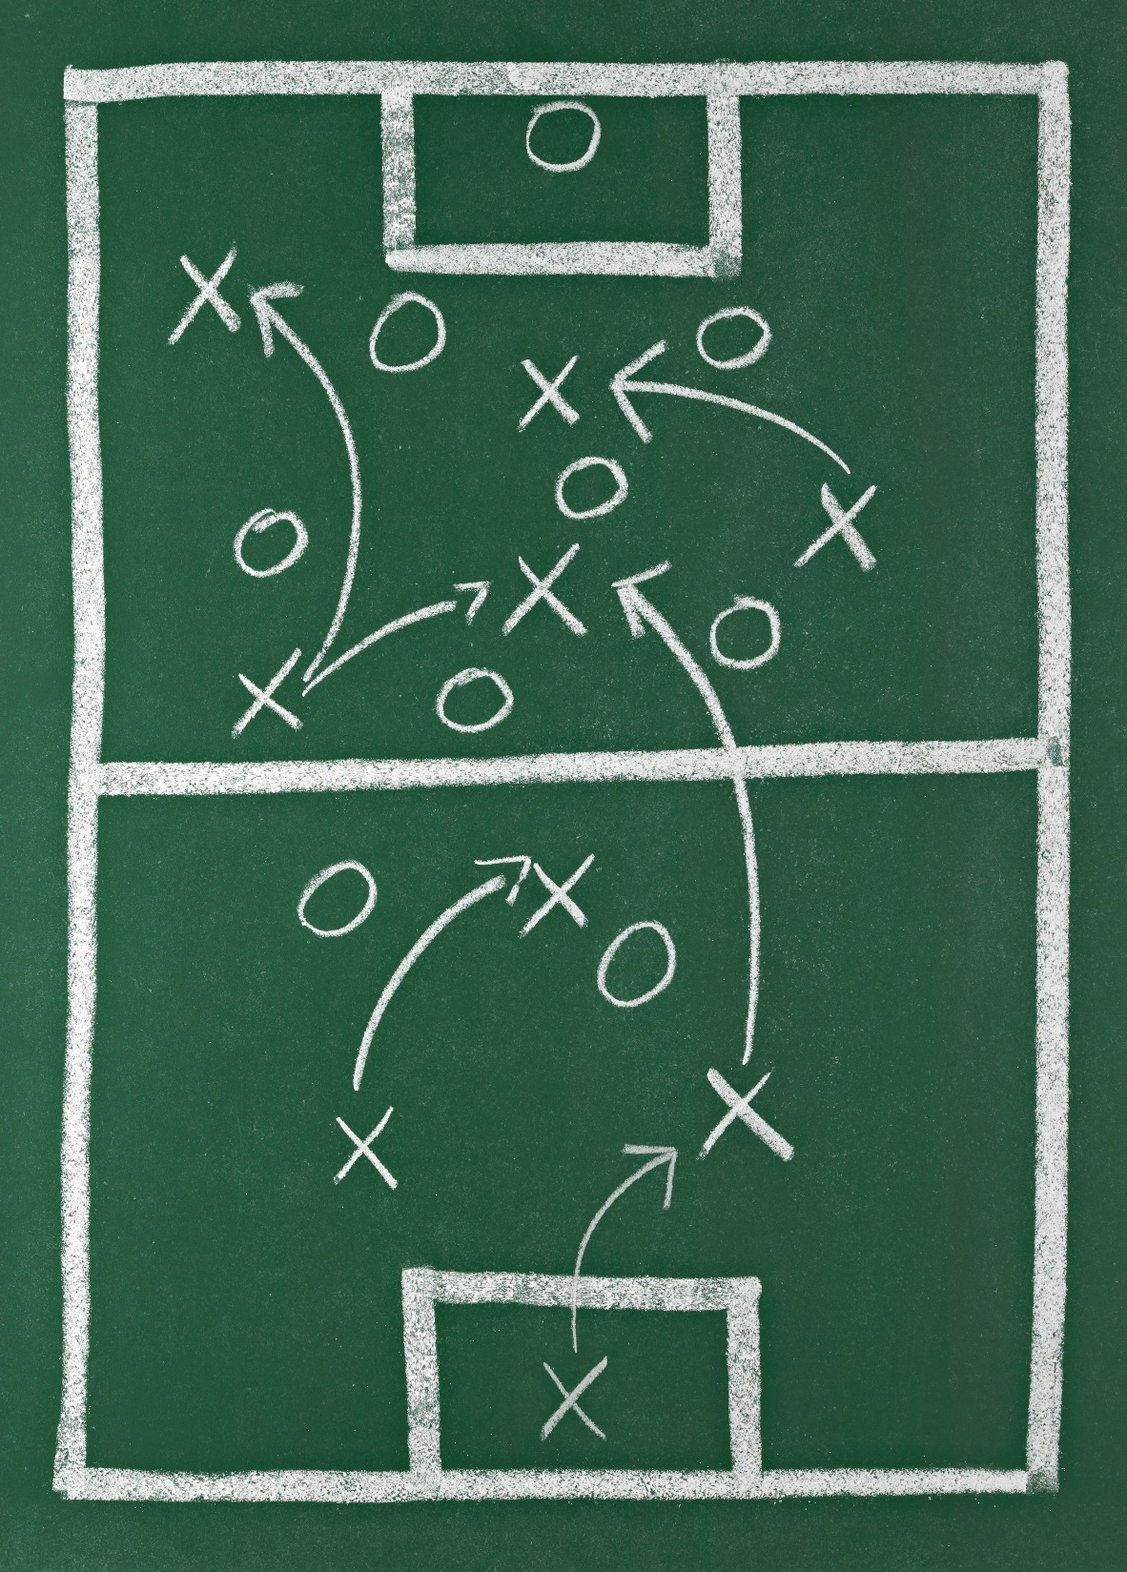
¿CUALES VAN A SER NUESTRAS MEJORES JUGADAS?

Slide 6
Momentos imposibles que Sí pasan.
PREVIO A LOS PARTIDOS
DURANTE LA FECHA
2. Estos mensajes van acompañar a los jugadores de la selección desde su llegada al país.
1. Águila en sus etiquetas va a empezar a poner los mensajes escritos en twitter
Problema
Águila se va a tomar las vallas de la ruta por donde pase el bus de la selección y va a transmitirle estos mensajes a los jugadores.
Águila va a tener puntos de contacto en el campo de concentración de la selección y va a mostrar los mensajes de apoyo.
¿Cómo lograr que las personas apoyen a la selección sin estar en el estadio y que los jugadores sientan ese apoyo?
“Con ustedes voy
Para Rusia”
Solución
En el partido:
Mediante Twitter las personas van a enviar mensajes de apoyo a la selección Colombia con un Hastag (por definir).
Águila va a poner vallas led alrededor de la cancha y en tiempo real le va a transmitir a los jugadores los mensajes que las personas están dejando en twitter.
TWITTER
Vamos a crear un lazo motivacional entre hinchas y jugadores, cumpliendo el objetivo de apoyar a la selección.

Slide 7
Refrescar la pasión por el mundial.
1. Águila en sus etiquetas tendrá las fotos de los jugadores que van a ir al mundial.
2. Premiación
Problema
El álbum águila servirá para motivar a la espera del mundial e incentivar la compra de este producto para no desentonar con las personas que si lo están coleccionando.
Águila también va a lanzar una aplicación en donde las personas empiezan a hacer sus pronósticos de cada uno de los partidos y haciendo puntos para al final tener un gran premio.
Las personas que tengan los mejores puntajes entran a participar en un viaje a ver la gran final del mundial a Rusia con todos los gastos pagos y como embajadores de Águila por el mundo.
Para los finalistas que no puedan ir al mundial, Águila va a preparar un evento de experiencia Águila en el parque de la 93 acá en Bogotá, recreando como si estas personas estuvieran dentro de un estadio acompañando a las selecciones en la final
El resto de las personas quedaran con la satisfacción de tener el álbum lleno y dejarlo como recuerdo para el resto de la vida.
¿Cómo Águila va a lograr que las personas no pierdan la tradición que conlleva prepararse para un mundial?
Solución
Águila se va a involucrar con dos de los rituales más importantes para un mundial “polla” y el álbum.
El álbum y la polla tendrán su espacio en una aplicación digital la cual va a generar puntos a medida que se vaya llenando el álbum y se acierten los marcadores
Estamos pensando en una promoción en donde no van haber perdedores porque con Águila TODOS GANAN
Todas las personas tienen la sensación que nunca se ganan nada cuando se habla de promociones, pero en esta oportunidad con Águila GANAMOS TODOS.

Slide 8
Momentos que solo se viven en un mundial.
Evocando años de tradición, todos los momentos vividos y acompañados con la original.
Solo una época dorada y un evento especial merece…
Nuestra botella… Nuestra Águila Original
Problema
¿Cómo Águila va a representar un hecho histórico que solo va a pasar en el mundial. Generando cercanía con el consumidor?
Solución
Águila va a ser el lanzamiento de su botella edición especial mundial Rusia 2018.
Águila hará historia evocando su empaque original.
Cada mundial ha dejado una historia y un momento épico de recordar. Rusia 2018 será el mundial en donde recordaremos a Águila original… La original de verdad.

Slide 9
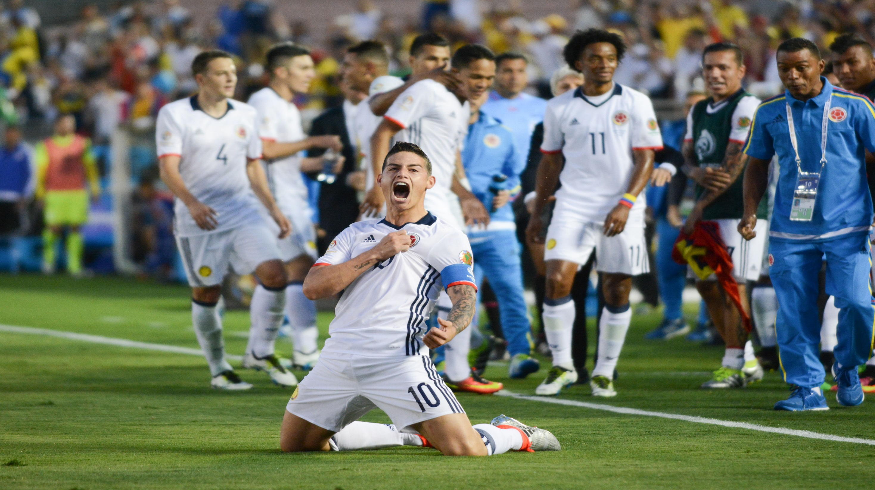
Finalmente…
FINALMENTE…

Slide 10
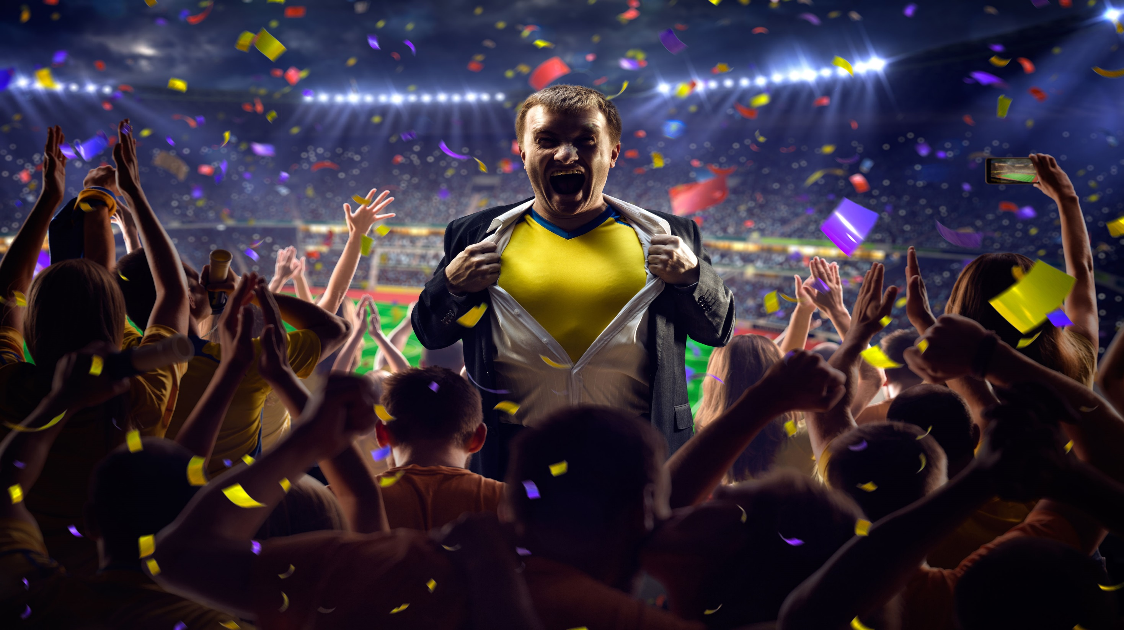
RESUMEN ESTRATEGICO
ELIMINATORIA
PRE MUNDIAL
MUNDIAL
Apoyando a la selección Colombia hasta el último instante
Involucramiento de la marca con nuestro rituales previos a un mundial.
CONMEMORACIÓN DE LOS MOMENTOS HISTORICOS DE LOS MUNDIALES DEJANDO HUELLA EN RUSIA 2018
ÁGUILA VA A GENERAR UN PUENTE COMUNICACIONAL ENTRE HINCHAS Y JUGADORES DE LA SELECCIÓN CON LOS MENSAJES MOTIVACIONALES CREADOS POR EL CONSUMIDOR.
ÁGUILA AYUDARA AL CONSUMIDOR DE LA MARCA CON SUS RITUALES TRADICIONALES ´POLLA´ Y ÁLBUM, CREANDO UNA PROMOCIÓN Y GENERANDO VENTAS. DEJANDO LA SENSACIÓN EN EL CONSUMIDOR QUE CON ÁGUILA GANAMOS TODOS.
EDICIÓN ESPECIAL DE AGUILA CON LA BOTELLA ORIGINAL, DEJANDO UN MENSAJE CLARO QUE LA MARCA HA CONSTRUIDO HISTORIA Y HA ACOMPAÑADO LOS MOMENTOS MÁS IMPORTANTES DE ESTE EVENTO.
ÁGUILA ESTA PRESENTE EN CADA UNO DE ESTOS MOMENTOS
GRACIAS

